Slide 1

«В ЗДОРОВОМ ТЕЛЕ – ЗДОРОВЫЙ ДУХ»
Детский сад
«Буратино»
Группа «Сказочная страна»
Воспитатель:
Людмила Николаевна
Быкова
презентация по самообразованию
с. Ишлеи 2015

Slide 2
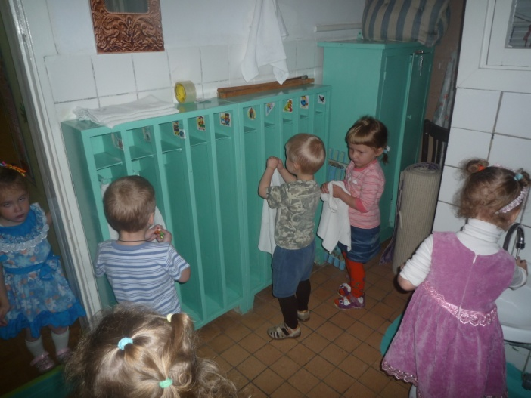
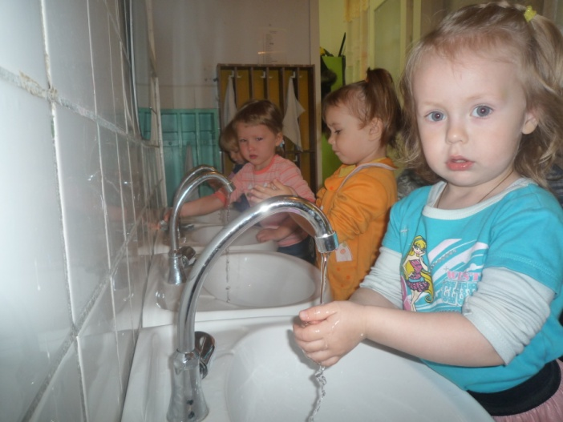
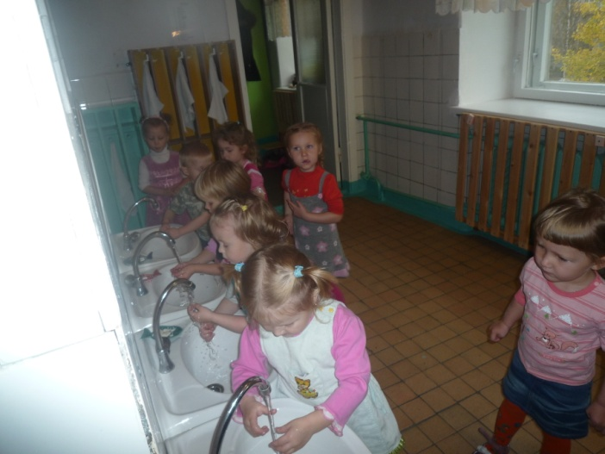
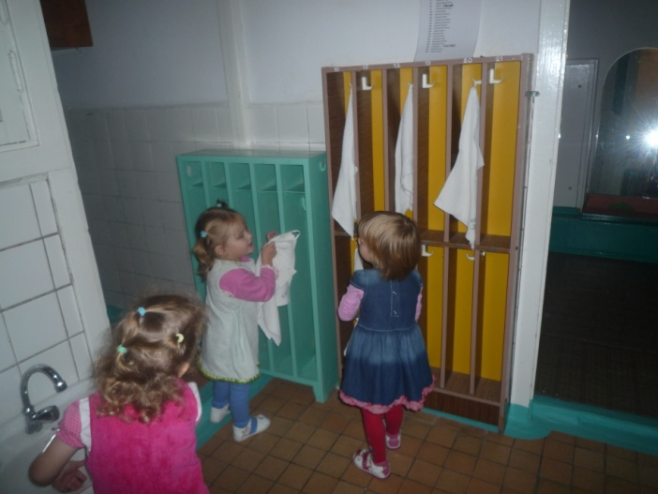
УМЫВАНИЕ
Детки наши постарайтесь,
Чаще с мылом умывайтесь!
Надо теплою водой,
Руки мыть перед едой!
Не забудь про полотенце –
Руки сухо вытирай.
Быть опрятненьким и чистым
Никогда не ЗАБЫВАЙ!

Slide 3
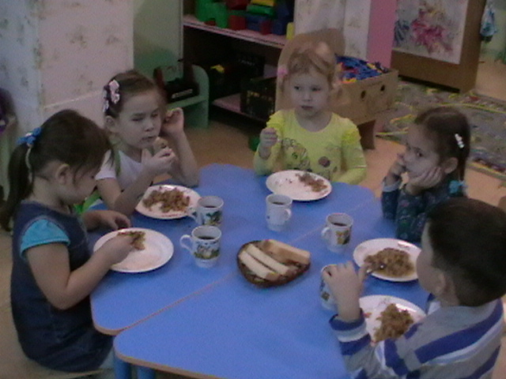
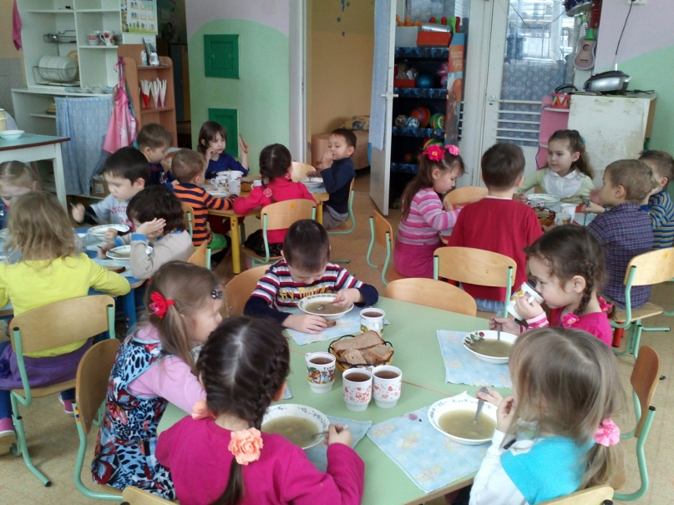
ЗДОРОВОЕ ПИТАНИЕ
Вот и завтрак подошел, За обедом не сори,
Сели дети все за стол. Насорил – так убери.
Чтобы не было беды, Полдник ты не прозевай,
Вспомним правила еды: Ротик шире открывай.
Наши ноги не стучат, Ну а ужин тут как тут,
Наши язычки молчат. Вот – тарелка, вот – еда,
Не осталось и следа!

Slide 4
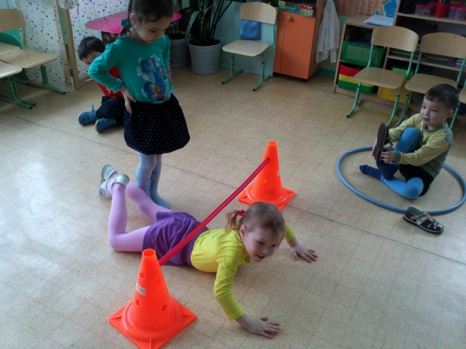
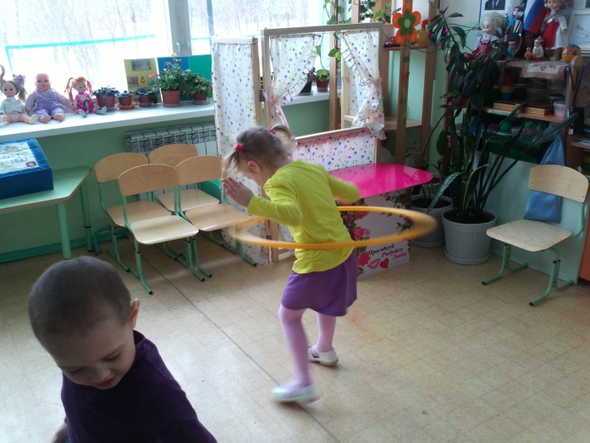
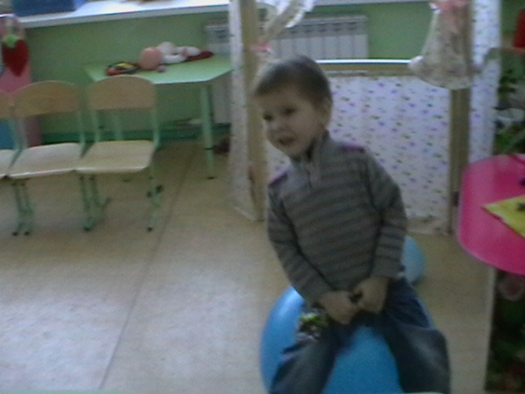
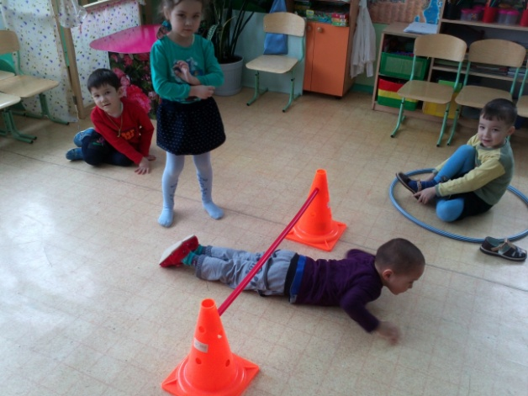
ФИЗИЧЕСКАЯ КУЛЬТУРА
Чтоб здоровым, сильным быть,
Прыгать, ползать, лазать,
Научиться мяч катать
Или плавать брассом,
Нужно спортом заниматься,
С физкультурою дружить,
По утрам зарядку делать,
На гимнастику ходить!

Slide 5
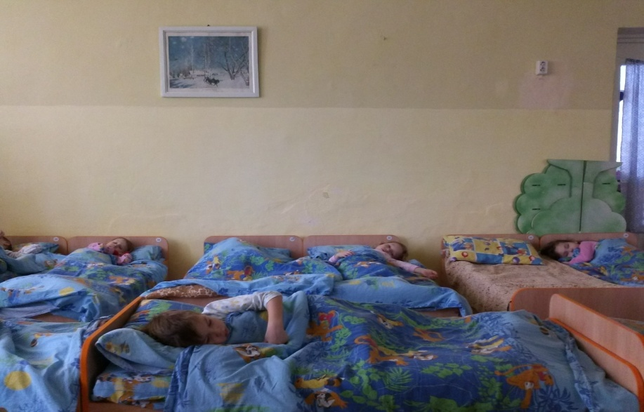
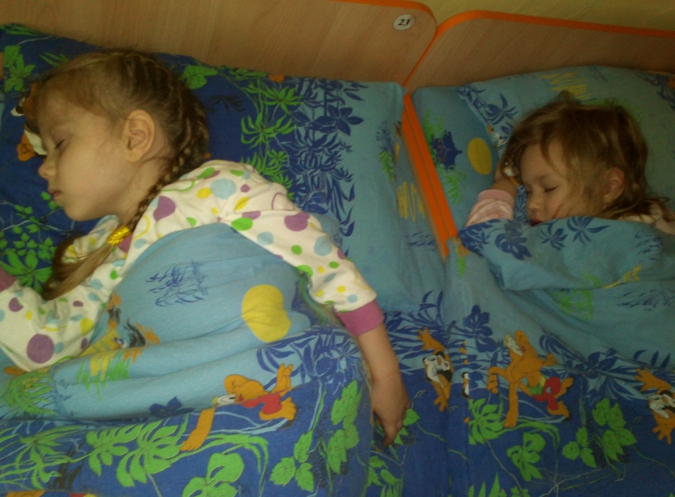
ЗДОРОВЫЙ СОН
Поиграли дети дружно
После спать ложиться нужно,
Наступает тихий час
Тишина нужна сейчас.
Сон здоровый всем полезен,
Ведь во сне растут быстрей.
Отдохнули, сил набрались
И опять играть скорей.

